Slide 1
手机壳尺寸测量视觉方案（3D）
推动机器视觉无所不在的存在
视觉小百科

Slide 2
目录
项目描述
项目验证
1
2
2
目录
目录
目录
3
配置清单
3
4
逻辑流程
4
评估结果&注意事项
5
6
售后服务

Slide 3
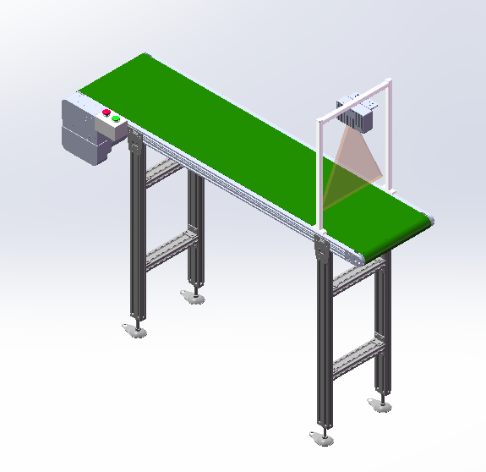
一、项目描述
●产品名称：手机壳
●测量内容：高度差
●产品材质：铝
●产品颜色：银白
●产品尺寸(mm × mm × mm)：120.0 * 80.0 * 12.0
●来料方式：传送带
●测量精度要求(mm)：0.1
●检测时产品运动速度(m/s)：0
●检测节拍(pcs/min)：2
●工作距离(mm)：139
方案布局图

Slide 4

二、项目验证
参数名称 | 参数值
3D线扫相机型号 | LNX-8080
3D线扫相机类型 | 3D线扫相机
X方向视野宽度 | 89mm
Z轴重复精度 | 0.5μm
采集时间 | 1.02s
行频 | 3.3-15kHz
Z(工作距离) = 139mm, X视野大小 = 89mm, Z向视野大小 = 100mm
视野图

Slide 5

三、配置清单
系
统
构
成

Slide 6
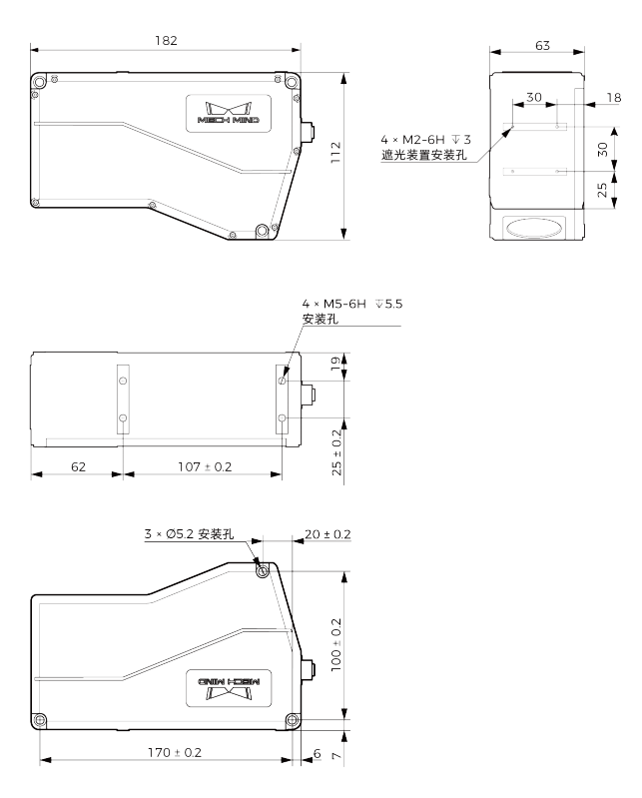
三、配置清单
相机尺寸图

Slide 7
三、配置清单
序号 | 名称 | 型号 | 单位 | 数量 | 厂家
1 | 3D线扫相机 | LNX-8080 | 台 | 1 | 梅卡曼德/MechMind
2 | 工控机 | - | 台 | 1 | -
3 | 显示器 | - | 台 | 1 | -
4 | 软件 | MechMSR | 套 | 1 | 梅卡曼德/MechMind

Slide 8
四、逻辑流程
MechMSR(梅卡曼德/MechMind):
逻辑流程
├── 图像采集
│ └── 3D线激光轮廓测量仪数据采集
│ ├── 使用单台轮廓测量仪，开启虚拟模式加载本地标定数据
│ ├── 设置扫描行数为512，Y轴分辨率为0.05mm（满足0.1mm精度需求）
│ └── 配置触发间隔为10ms（适配静止检测场景）
│
├── 预处理
│ ├── 表面点过滤（通过法向）
│ │ ├── 法向量最大角度设置为80°（过滤倾斜噪点）
│ │ ├── 噪声去除等级设为"中度"（平衡去噪效果与数据保留）
│ │ └── 特征区域限定在手机壳边缘区域（X:0-120mm, Y:0-80mm）
│ │
│ └── 表面预处理
│ ├── 滤波器类型选择"高斯滤波"（保留细节同时抑制随机噪声）
│ ├── 核大小设为5px（适配0.05mm分辨率下的平滑需求）
│ └── 特征区域模式设为"使用特征区域内数据"（聚焦待测区域）
│
├── 高度差测量
│ ├── 提取表面轮廓线
│ │ ├── 轮廓线提取方式设为"特征区域"（定义测量截面位置）
│ │ ├── 特征区域设置为顶部基准面（X:0-120mm, Y:0-80mm）
│ │ └── 平均轮廓线勾选（提升截面数据稳定性）
│ │

Slide 9
四、逻辑流程
│ └── 测量轮廓线高度
│ ├── 设置2组特征区域（分别对应手机壳两侧待测部位）
│ ├── 参考线区域设置为底部基准面（Y:0-5mm范围）
│ ├── 拟合方法选择"鲁棒"（离群点百分比设为10%以提高拟合精度）
│ └── 高度测量方式选择"特征区域+参考线"（计算两特征点到参考线的垂直距离差）
│
├── 结果处理
│ ├── 设置高度差测量项合格范围：最小值-0.1mm，最大值+0.1mm
│ └── 启用质量判定规则（综合高度差结果判定OK/NG）
│
└── 通信处理（可选）
└── 配置Modbus TCP通信
├── 输出测量高度差数值及质量判定结果（0=OK，1=NG）
└── 设置通信轮询间隔30s（匹配2pcs/min节拍）
注：
1. 表面点过滤步骤通过法向量约束消除铝材质反光导致的异常点
2. 高斯滤波参数需根据实际点云密度调整核大小，确保保留铝壳表面微米级特征
3. 测量轮廓线高度步骤需在参数配置区展开"特征点高度"输出项并设置公差范围
4. 静止检测场景下可关闭"数据采集状态"自动重连功能，降低系统负载

Slide 10
五、评估结果&注意事项
05 评估结果 & 注意事项
现场环境
相机安装
物料一致性
风险点：铝制银色表面强反光可能导致激光散射干扰点云成像
解决方案：加装遮光罩并调整环境光照至≤500lux
风险点：工作距离偏差±2mm会导致Z轴重复精度超差
解决方案：使用激光测距仪校准安装位置并固定防震支架
风险点：不同批次铝材氧化层厚度差异可能影响激光反射强度
解决方案：在软件预处理阶段启用自适应增益调节功能

Slide 11

六、售后服务
该设备上线后使用初期，我们会派专人进行全程跟踪；
处理解决可能发生的设备异常；
对现场人员进行培训指导；
设备调试完成后：售后服务一年；
若客户提出设备升级需求，我们会及时为您提供升级新方案。

Slide 12
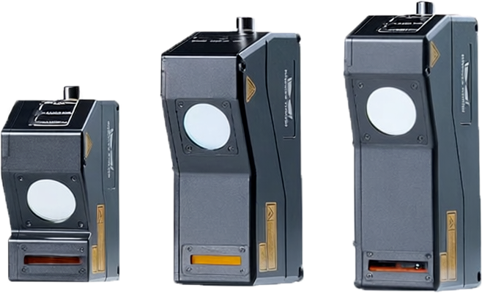


感谢关注
视频号
抖音
更多信息请访问：www.ytzrtx.com

